Slide 1

BDI Hackathon 2026
Intelligent Living
สถาบันข้อมูลขนาดใหญ่ (BDI) | วิทยาลัยการคอมพิวเตอร์ มหาวิทยาลัยขอนแก่น

Slide 2


Intelligent Living Track 1: Phenome Datasets
ข้อมูล Phenome 2 ชุด
Dataset 1: การระบุลักษณะเฉพาะ (Pattern) ของสารเคมีในตัวอย่างตรวจ
01
ระบุรูปแบบของสารประกอบ เช่น กลูโคส จากค่าความเข้มข้นของสัญญาณ 20,000 ตำแหน่ง/ตัวอย่าง
ข้อมูล: ตาราง 20,000 คอลัมน์ + ระบุชนิด/ตำแหน่งสาร + Public Data
โจทย์: จำแนกรูปแบบสารแม่นยำ + เสนอ Workflow ประยุกต์ใช้งานอนาคต
Dataset 2: เบาหวาน & ความดันโลหิตสูง vs. กลุ่มควบคุมสุขภาพปกติ
02
สัญญาณ 20,000 ตำแหน่ง + ข้อมูลกายภาพ (อายุ น้ำหนัก ส่วนสูง) + ระบุชนิดสารเบื้องต้น
ข้อมูล: ตาราง > 20,000 คอลัมน์ พร้อมผลการวินิจฉัย + Public Data
โจทย์: ระบุ Biomarker จำนวนน้อยที่สุดที่วินิจฉัยแม่นยำ + Predictive Model + เปรียบเทียบงานวิจัยในอดีต
20,000 ตำแหน่ง / ตัวอย่าง | Pattern Recognition & Biomarker Discovery | Predictive Modeling

Slide 3
Track 1: วิทยากร — Phenome
สถาบันฟีโนมแห่งชาติ (National Phenome Institute - Thailand)
ผศ.ดร.จุฑารพ เพชระบูรณิน
01
ผู้อำนวยการสถาบันฟีโนมแห่งชาติ มหาวิทยาลัยขอนแก่น
ดร.กรวิชญ์ โอภาสเสถียร
02
นักวิชาการวิจัยประจำ สถาบันฟีโนมแห่งชาติ

Slide 4

Intelligent Living Track 2: Health Datasets
ข้อมูลสุขภาพ 3 ประเภท
01
Hypertension (ความดันโลหิตสูง)
ผู้ป่วยรวมประมาณ 130,000 คน
โจทย์: Cohort Analysis, Risk Stratification, การพยากรณ์ความเสี่ยง
02
Diabetes Mellitus (DM) เบาหวาน
Type 1 ~2,000 | Type 2 ~50,000 | Unknown ~20,000 รวม ~70,000 คน
โจทย์: จำแนกประเภท แนะนำการรักษา ติดตามผลลัพธ์ทางคลินิก
03
Ventilator Wave Data (ข้อมูลคลื่นเครื่องช่วยหายใจ)
เก็บจาก 7-8 เตียง วันละ 24 ช่วง (1 ช่วง/ชั่วโมง) ต่อเนื่อง 2-3 สัปดาห์
โจทย์: วิเคราะห์รูปแบบคลื่น ตรวจจับความผิดปกติ ช่วยตัดสินใจทางคลินิก
เจ้าของข้อมูล: โรงพยาบาลศรีนครินทร์ มข. | Auto Retrieve Program

Slide 5
Track 2: วิทยากร — Health & EMR
คณะแพทยศาสตร์ มหาวิทยาลัยขอนแก่น
รศ.นพ.อนุพล พาณิชย์โชติ
01
ผู้ช่วยฝ่ายวิจัยและนวัตกรรม (ด้านวิทยาการข้อมูล)
อ.นพ.อนวัช รัชธร
02
อาจารย์ประจำหลักสูตรวิทยาศาสตรมหาบัณฑิต สาขาวิทยาการข้อมูลและสารสนเทศสุขภาพ
(Data Science and Health Informatics) คณะแพทยศาสตร์ มข.
อ.ดร.ศุภโชค สอนศิลพงศ์
03
อาจารย์ประจำหลักสูตรวิทยาศาสตรมหาบัณฑิต สาขาวิทยาการข้อมูลและสารสนเทศสุขภาพ
(Data Science and Health Informatics) คณะแพทยศาสตร์ มข.

Slide 6

Intelligent Living Track 3: City Datasets
ข้อมูลเมืองอัจฉริยะ 3 ประเภทหลัก + แหล่งเพิ่มเติม
01
กล้องถ่ายภาพการจราจร
ภาพถ่ายจากกล้องตรวจการจราจรในเมือง
โจทย์: นับยานพาหนะแบบไม่ซ้ำ (Unique Vehicle Counting)
02
Point Cloud ข้อมูล 3 มิติของเมือง
ข้อมูลแบบ 3D Scan ครอบคลุมพื้นที่เมือง
โจทย์: บริหารจัดการเมือง วางผังเมือง วิเคราะห์โครงสร้างพื้นฐาน
03
ข้อมูลเพิ่มเติม / Additional Data Sources
Complaints ~40,000 records (เทศบาลนครขอนแก่น)

Slide 7
Track 3: วิทยากร — Smart City
ขอนแก่นพัฒนาเมือง | Smart City Operation Center (SCOPC) มข.
ดร.กังวาน เหล่าวิโรจนกุล
01
Co-Founder บริษัท ขอนแก่นพัฒนาเมือง (เคเคทีที) จำกัด
และอาจารย์วุฒิคุณ คณะนิติศาสตร์ มหาวิทยาลัยขอนแก่น
รศ.ดร.รวี หาญเผชิญ
02
อาจารย์คณะสถาปัตยกรรมศาสตร์ และนักวิจัยศูนย์ปฏิบัติการ Smart City
(SCOPC - Smart City Operation Center) มหาวิทยาลัยขอนแก่น

Slide 8
ทีมผู้จัด — วิทยาลัยการคอมพิวเตอร์ มข.
College of Computing, Khon Kaen University
รศ.ดร.ชานนท์ เดชสุภา
01
รองคณบดีฝ่ายวิจัยและนวัตกรรม
ผศ.ดร.ไพรสันต์ ผดุงเวียง
02
ประธานหลักสูตรปัญญาประดิษฐ์

Slide 9


ภาพรวม 4 Phase
Phase 1
Phase 2
Phase 3
Phase 4
รับสมัคร
คัดเลือก
เตรียมพร้อม
Hackathon
10 เม.ย. - 3 มิ.ย.
4 - 13 มิ.ย.
14 - 27 มิ.ย.
3 - 5 ก.ค.
ลงทะเบียน จับคู่ทีม
Orientation Day
ส่ง Concept Deck
ประเมิน Concept Deck
5 เกณฑ์ 80 คะแนน + Video 20 คะแนน
ระบบ 4-4-4+4
14 มิ.ย. ประกาศ 14-16 ทีม
20 มิ.ย. อบรม AI Technique
27 มิ.ย. อบรมวิเคราะห์โจทย์
แข่งขัน Onsite
Final Pitching
ตัดสินรอบชิง
14-16 ทีม | 3 Tracks | ชิงถ้วยพระราชทานฯ | เงินรางวัลรวม 100,000+ บาท

Slide 10
Phase 1: การรับสมัครและส่งผลงาน
Gamified Application Experience
01
ลงทะเบียน & จับคู่ทีม
สมัคร 5 คน/ทีม ข้ามสถาบันได้ มีระบบ Matchmaking
เลือก Track อันดับ 1 และ 2 (Priority Choice)
02
Orientation Day (Online)
รับโจทย์ + Dataset ทั้ง 3 Tracks
แจก Starter Kit + Use Case ตัวอย่าง
03
ส่ง Concept Deck ข้อเสนอโครงการ (2หน้า)
Problem + Solution + Technical Plan
+ Impact + Team Profile + วิดีโอ 3 นาที
กำหนดส่ง: ภายใน 3 มิถุนายน 2569

Slide 11



Phase 2: ข้อเสนอโครงการ 100 คะแนน (80%)
30
ความเป็นไปได้
Feasibility
เทคนิคสมเหตุสมผล ทำ Prototype ได้ในวันงาน
25
เข้าใจโจทย์และข้อมูล
Problem & Data
แก้ปัญหาตรงจุด ใช้ Dataset อย่างมีประสิทธิภาพ
20
ผลกระทบต่อสังคม
Impact
แก้ปัญหาได้จริง คุ้มค่า ขยายผลได้
15
ความคิดสร้างสรรค์
Innovation
มุมมองใหม่ ประยุกต์เทคโนโลยีแตกต่าง
10
ความพร้อมของทีม
Team Synergy
บทบาทชัดเจน ทักษะผสมผสาน ข้ามศาสตร์

Slide 12
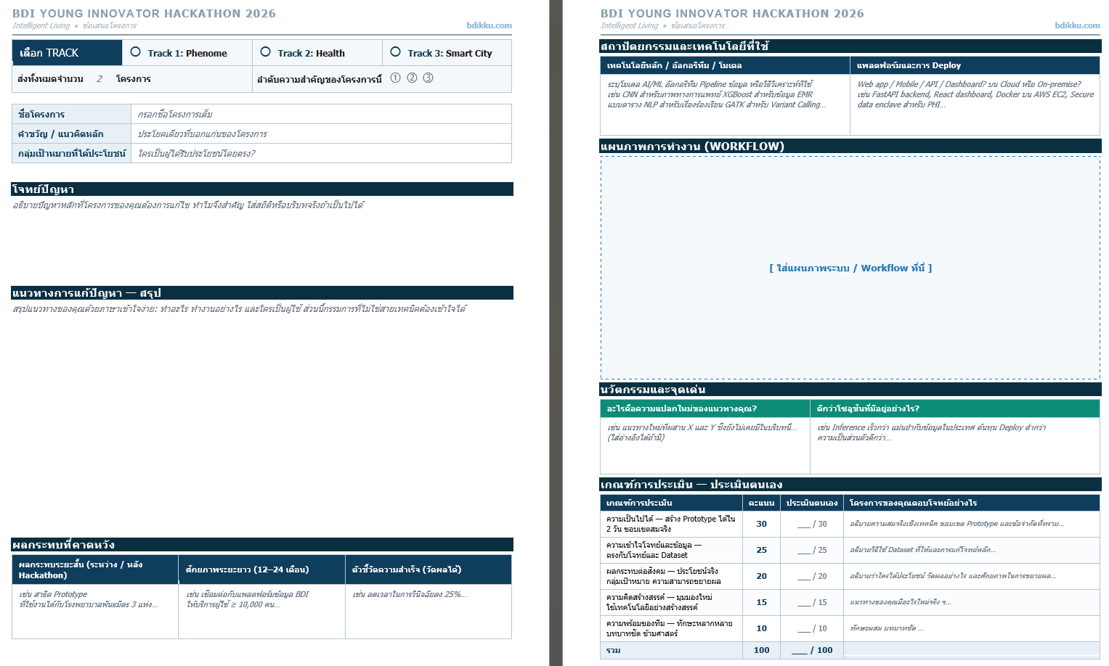
Template: ข้อเสนอโครงการ

Slide 13
Video Pitching: เล่าไอเดียใน 3 นาที
Recommended Pitch Deck Flow — เน้นมุมมองธุรกิจและการสื่อสารที่ทรงพลัง (วิดีโอไม่เกิน 3 นาที)
1
Hook & Problem
2
Solution & Value Proposition
ปัญหาและความสำคัญ
แนวทางแก้ปัญหาและคุณค่าที่ส่งมอบ
ปัญหา (Pain Point) ที่เลือกแก้คืออะไร เกิดกับใคร
(Target User) และทำไมจึงต้องรีบแก้ในปัจจุบัน
ไอเดียของทีมคืออะไร และเข้ามาเปลี่ยนชีวิต
ผู้ใช้ให้ดีขึ้นกว่าเดิมอย่างไร
3
Project Viability & Impact
4
Team Capability & Call to Action
ผลลัพธ์และความคุ้มค่า
ความพร้อมของทีมและบทสรุป
ทำไมต้องเลือกทำไอเดียนี้ ก้าวแรกลงมือทำจริง
ได้อย่างไร และคุ้มค่าด้านใด (เซฟเงิน/เวลา/รายได้)
ทำไมต้องเป็นทีมคุณ จุดเด่นของทีมคืออะไร
ปิดท้ายด้วยบทสรุปสร้างความประทับใจ

Slide 14
Phase 2: Video 100 คะแนน (20%)
20
Problem & Customer Insight
ทีมเข้าใจปัญหาและกลุ่มเป้าหมายลึกซึ้งแค่ไหน
20
Solution & Value Proposition
ไอเดียตอบโจทย์ และสร้างคุณค่า / ความหมายใหม่ให้กับผู้ใช้
20
Project Viability & Impact
ความเป็นไปได้ในการทำจริง และผลกระทบ / ความคุ้มค่าที่เกิดขึ้น
10
Team Capability
ทีมมีความเชี่ยวชาญที่จะทำให้ไอเดียนี้เกิดขึ้นจริงได้
30
Pitching Delivery & Communication
ทักษะการเล่าเรื่องและการรักษาเวลา

Slide 15




ระบบโควตาคัดเลือก
4 - 4 - 4 + 4 Wildcard = 16 ทีม
Track 1
Track 2
Track 3
Phenome
Health & EMR
Smart City
DNA Sequencing
Medical Records
City Data
4 ทีม
4 ทีม
4 ทีม
Wildcard
4 ทีม จากคะแนนสูงสุดข้าม Track
รวม 16 ทีม

Slide 16

รางวัล
ชนะเลิศ
50,000 บาท + ถ้วยพระราชทานฯ
รองชนะเลิศอันดับ 1
รองชนะเลิศอันดับ 2
30,000 บาท
20,000 บาท
ขวัญใจเจ้าของข้อมูล
Track ละ 1 รางวัล คัดเลือกโดยเจ้าของข้อมูลประจำ Track

Slide 17
Phase 4: เกณฑ์ตัดสินรอบชิง (100 คะแนน)
เปรียบเทียบข้าม Track ได้อย่างยุติธรรม
70
เกณฑ์ร่วม
30
เกณฑ์เฉพาะ Track
Common Criteria
Track-Specific
นวัตกรรม (Innovation)
15
Phenome: 3 เกณฑ์
30
คุณภาพเทคนิค (Technical)
20
Health & EMR: 3 เกณฑ์
30
ผลกระทบ (Impact)
20
Smart City: 3 เกณฑ์
30
การนำเสนอ (Pitching)
15
ทุก Track เต็ม 30 เท่ากัน = เปรียบเทียบข้าม Track ได้ตรง
คะแนนรวม = เกณฑ์ร่วม (70) + เกณฑ์เฉพาะ Track (30) = 100 คะแนน

